Slide 2
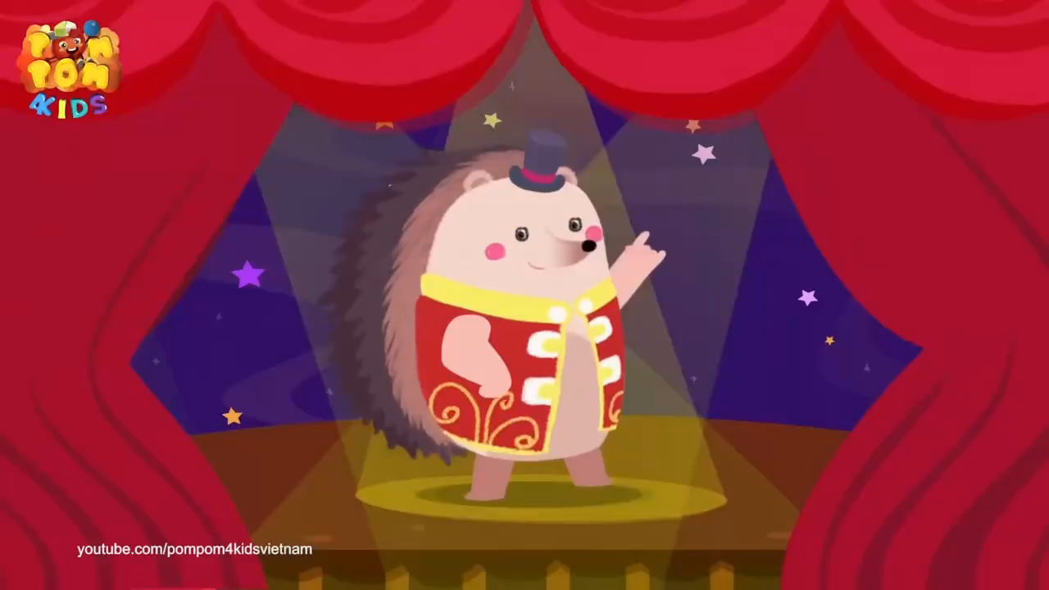

Slide 4
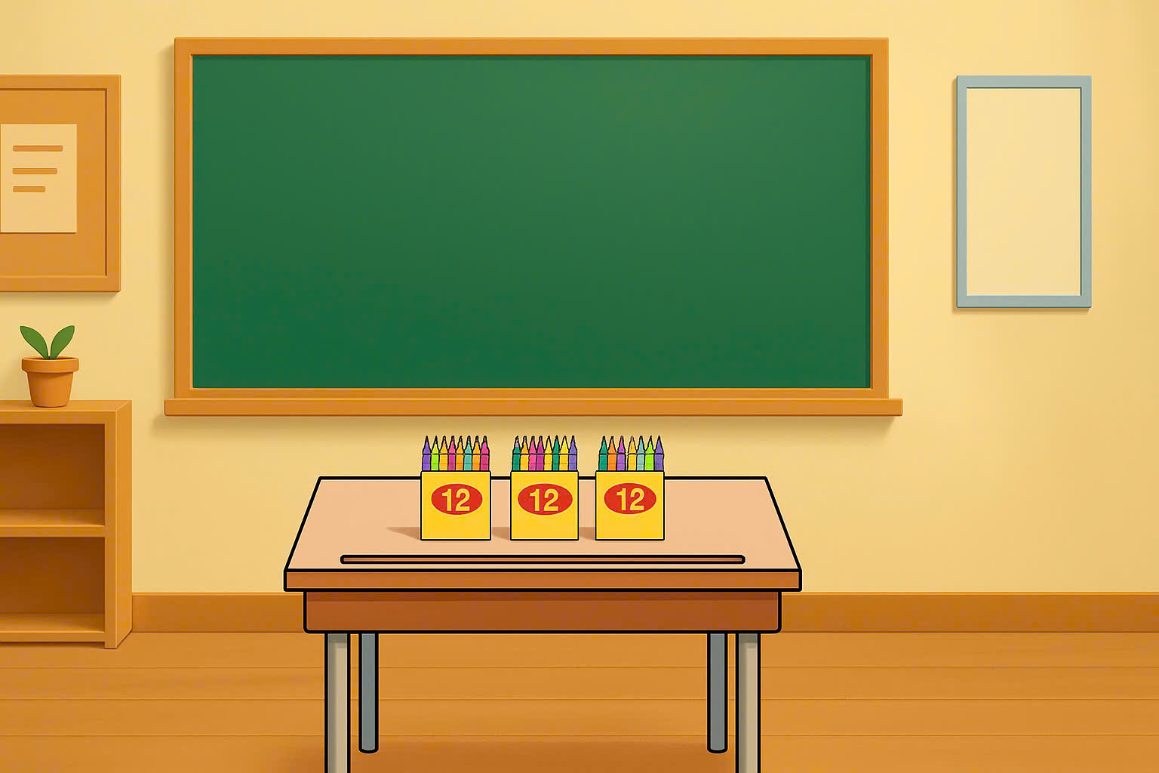





Mỗi hộp có 12 chiếc bút màu. Hỏi 3 hộp có bao nhiêu chiếc bút màu?

Slide 5

Mỗi hộp có 12 chiếc bút màu. Hỏi 3 hộp có bao nhiêu chiếc bút màu?

Slide 7
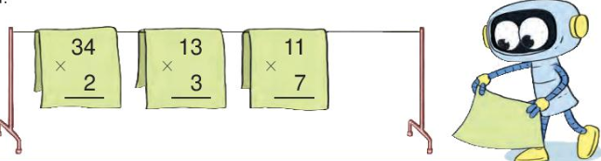


1. Tính
Làm vào Phiếu bài tập
34
13
11
x
x
x
2
3
7

Slide 8

Bài 2: Tính nhẩm
Mẫu: 20 x 3 = ?
10 x 8 = ?
80
30 x 3 = ?
90
Nhẩm: 2 chục x 3 = 6 chục
20 x 4 = ?
80
20 x 3 = 60
40 x 2 = ?
80

Slide 9
Bài 2: Tính nhẩm
10 x 8 = ?
30 x 3 = ?
20 x 4 = ?
40 x 2 = ?

Slide 10







Câu hỏi 1
10 x 8 = ?
80
Notes:
Hương Thảo – Zalo 0972115126

Slide 11
Câu hỏi 2
30 x 3 = ?
90
Notes:
Hương Thảo – Zalo 0972115126

Slide 12
Câu hỏi 3
20 x 4 = ?
80
Notes:
Hương Thảo – Zalo 0972115126

Slide 13
Câu hỏi 4
40 x 2 = ?
80
Notes:
Hương Thảo – Zalo 0972115126

Slide 14
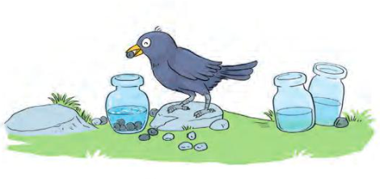

Slide 15
Bài 3: Giải toán có lời văn
Có 3 bình chứa nước. Quạ phải thả 21 viên sỏi vào mỗi bình để nước dâng lên thì mới có thể uống được nước. Hỏi quạ phải thả bao nhiêu viên sỏi thì mới uống được nước ở cả 3 bình đó?

Slide 16




Slide 17




Slide 18
LỜI CẢM ƠN
Chân thành cảm ơn quý thầy cô đã sử dụng tài liệu. Mong quý thầy cô sử dụng tài liệu nội bộ và không chia sẻ đi các trang mạng xã hội nhé!
Mong rằng tài liệu này sẽ giúp quý thầy cô gặt hái được nhiều thành công trong sự nghiệp trồng người.
Trong quá trình soạn bài có lỗi nào mong quý thầy cô phản hồi lại Zalo hoặc FB giúp em.
Zalo duy nhất của em: 0972.115.126 (Hương Thảo). Các nick khác ngoài nick này đều là giả mạo.
Facebook: https://www.facebook.com/huongthaoGADT

Slide 19

34
13
11
x
x
x
2
3
7
7
7
6
8
3
9

Slide 20

TÍNH NHANH
4 x 5 x 5 = ?
100

Slide 21
Bài giải:
Số viên sỏi phải thả vào để quạ có thể uống được nước ở cả 3 bình là:
21 x 3 = 63 (viên)
Đáp số: 63 viên

